Slide 1
Vorhofseptumdefekt-ASD-Verschluss
Prof. Muzaffer Değertekin

Slide 2
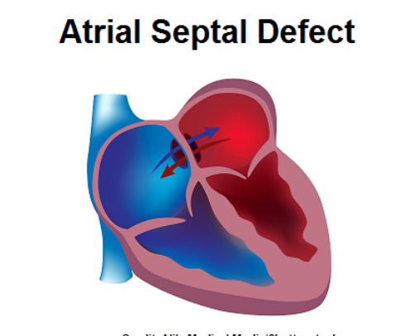
VERSCHLUSS EINES VORHOFSEPTUMDEFEKTS - ASD

Slide 3
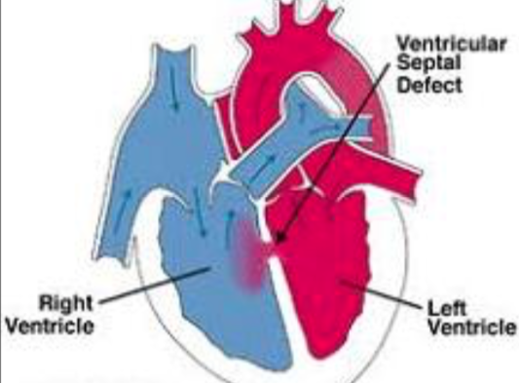
VENTRIKELSEPTUMDEFEKT - VSD-VERSCHLUSS

Slide 4
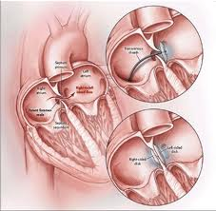
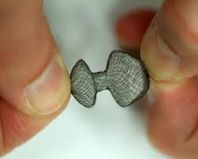
Geräte zum Schließen von Defekten

Slide 5
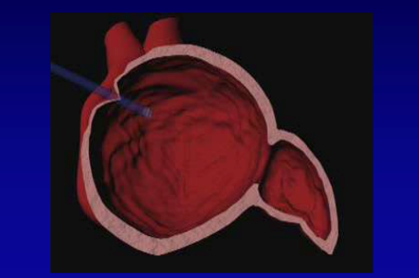
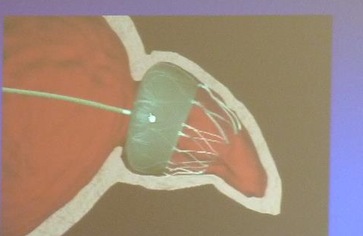
Verschluss der linken Vorhofohrerweiterung zur Schlaganfallprävention

Slide 6
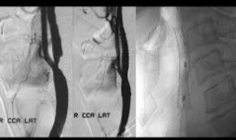
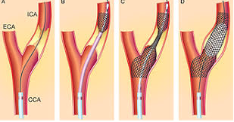
Karotis Artere Stenting

Slide 7
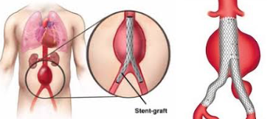
Perkutane Reparatur eines abdominalen Aortenaneurysmas

Slide 8
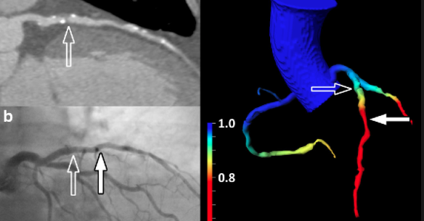
Neue Angiographie-Methoden zur Bestimmung des Schweregrads von Herzgefäßverengungen

Slide 9
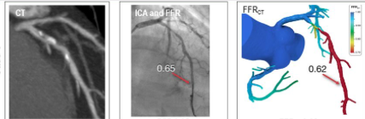
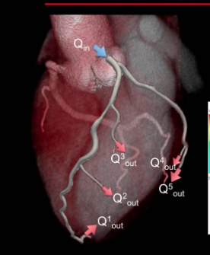
Neue Angiographie-Methoden zur Bestimmung des Schweregrads von Herzgefäßverengungen
Wenn eine kritische Stenose vorliegt, wird sie rot
und eine Stentimplantation ist notwendig

Slide 10
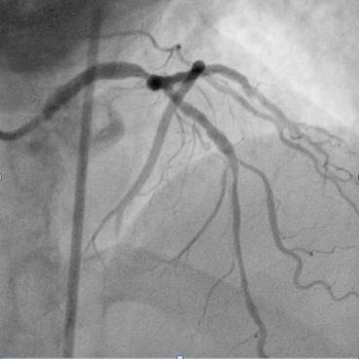
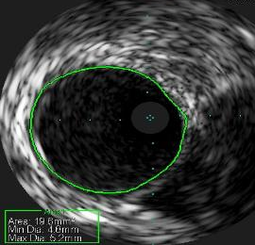
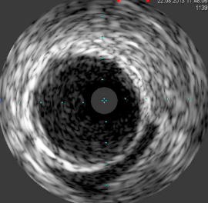
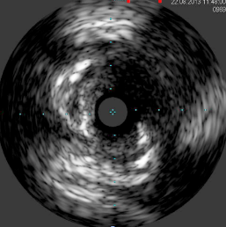
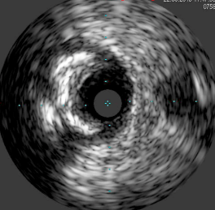
Ultraschallüberwachung des Gefäßsystems
SP

Slide 11

